Slide 1
PROYECTO CENTINELA
Fase 3 — Del cuaderno al campo
Industrialización del sistema de alerta temprana:
pipeline, GPU y despliegue offline
Camilo Chiquiza · Brian Lerma · Luz Villarraga
Universidad Santo Tomás · Maestría en Ciencia de Datos · 2026
Notes:
Fase 3: no se construye un modelo nuevo, se industrializa el que ya existe. El rol pasa de cientifico de datos a ingeniero de MLOps.

Slide 2
EL HALLAZGO DE ESTA FASE
«Nuestro modelo acertaba
el 100 % de las veces.
Ese era el problema.»
Las 512 fotografías resultaron ser 145 escenas independientes. Descubrirlo cambió todas las métricas del proyecto.
Notes:
Este es el gancho. La historia de la fase es una auditoria propia que invalido nuestras propias cifras antes de entregarlas.

Slide 3
01
El encargo
De la Fase 2 a la Fase 3: mismo problema, otro rol
ESCENARIO
QUÉ CAMBIA
Junta Administradora de Acueducto Rural
Detectar contaminación del agua sin laboratorio
Conectividad intermitente en campo
El modelo debe correr en una tablet, sin GPU
Fase 1 — ¿el modelo aprende?
Fase 2 — ¿la arquitectura es la adecuada?
Fase 3 — ¿esto sale del cuaderno?
No se cambia el problema ni los datos: se industrializa lo ya construido
Regla del curso: «si no corre en Colab, no existe; y si no se puede desplegar, no sirve»
Notes:
Insistir: el 60 % de la rubrica evalua MEDIR el antes y el despues, no que algo funcione.

Slide 4
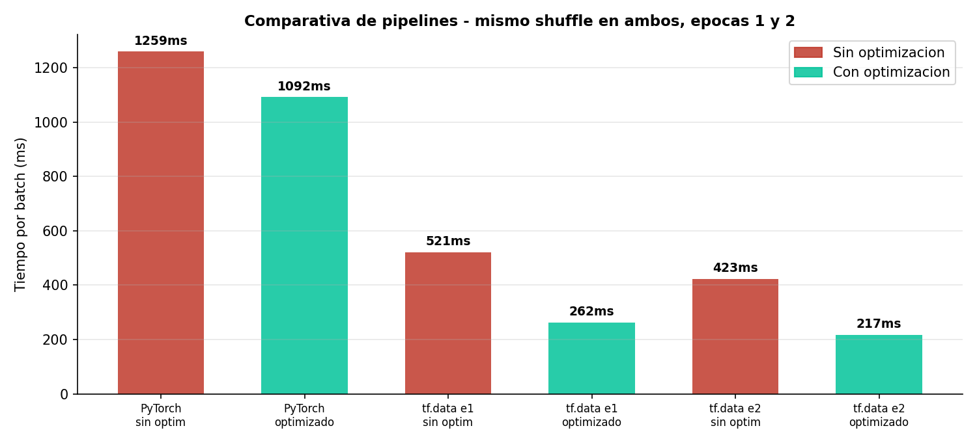
02
Pipeline de datos
El mismo pipeline en tf.data y DataLoader, con el mismo trabajo
PyTorch DataLoader
1259.4 → 1091.8 ms
mejora 13.3 %
tf.data (época 2)
423.3 → 216.7 ms
mejora 48.8 %
Dos decisiones de medición: el cache solo cuenta desde la 2ª época, y el cache va ANTES del aumento — si va después, congela las transformaciones aleatorias.
Notes:
Si preguntan por que tf.data es mas rapido: cachea la imagen decodificada; PyTorch vuelve a decodificar el JPEG cada epoca.

Slide 5
03
Entrenamiento en GPU
Precisión mixta FP16 — medida, no estimada
1136 → 798
−29.7 %
0.99×
VRAM pico (MB)
Ahorro de memoria
Aceleración
¿Por qué FP16 no aceleró nada?
El pipeline tarda ~1,1 s por lote aplicando el aumento en CPU; la GPU resuelve su parte en milisegundos y pasa el resto del tiempo esperando datos. Es GPU starvation: los Tensor Cores no pueden acelerar un entrenamiento cuyo cuello de botella está en la CPU.
Conclusión de ingeniería: en este sistema, invertir en el pipeline rinde más que en precisión mixta.
Notes:
El ahorro de VRAM no llega al 50 % porque AMP mantiene pesos maestros en FP32; el ahorro esta en las activaciones. Checkpoints guardan tambien el optimizador.

Slide 6
04
La auditoría
Cómo descubrimos que nuestras cifras no medían nada
La pista estaba en los nombres de archivo:
20230802_132524 · 20230802_132821 · 20230802_132822 · 20230802_132847
Fotografías en ráfaga de la misma escena, tomadas con segundos de diferencia. El muestreo aleatorio enviaba la foto de las 13:25:24 a entrenamiento y la de las 13:25:25 a prueba.
512
145
3,5
fotografías
escenas independientes
fotos por escena (promedio)
Notes:
Pregunta probable: como lo detectaron. Respuesta: el modelo daba 100 % y el IC era [100,100]. Un intervalo degenerado es un sintoma, no un logro.

Slide 7
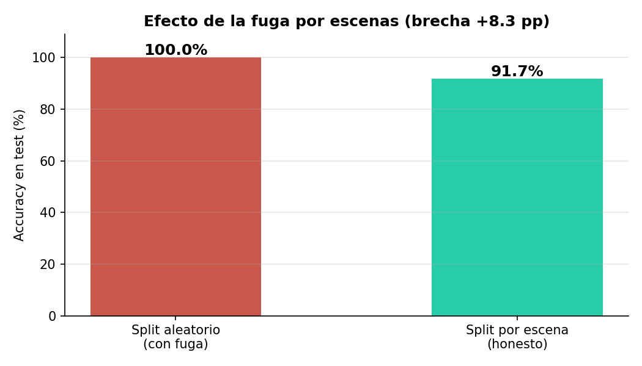
05
La fuga, medida
Mismo modelo, mismos hiperparámetros. Solo cambia la partición
Split aleatorio
100.0 % · con fuga
Split por escena
91.7 % · honesto
BRECHA: 8.3 puntos
no era generalización: era memoria
Se añadió un assert que verifica que ninguna ráfaga cruce entre conjuntos — y su salida se conserva.
Notes:
Esta es la leccion de la Fase 2 aplicada: la comprobacion que revela el problema debe quedar visible en el cuaderno, no borrarse.

Slide 8
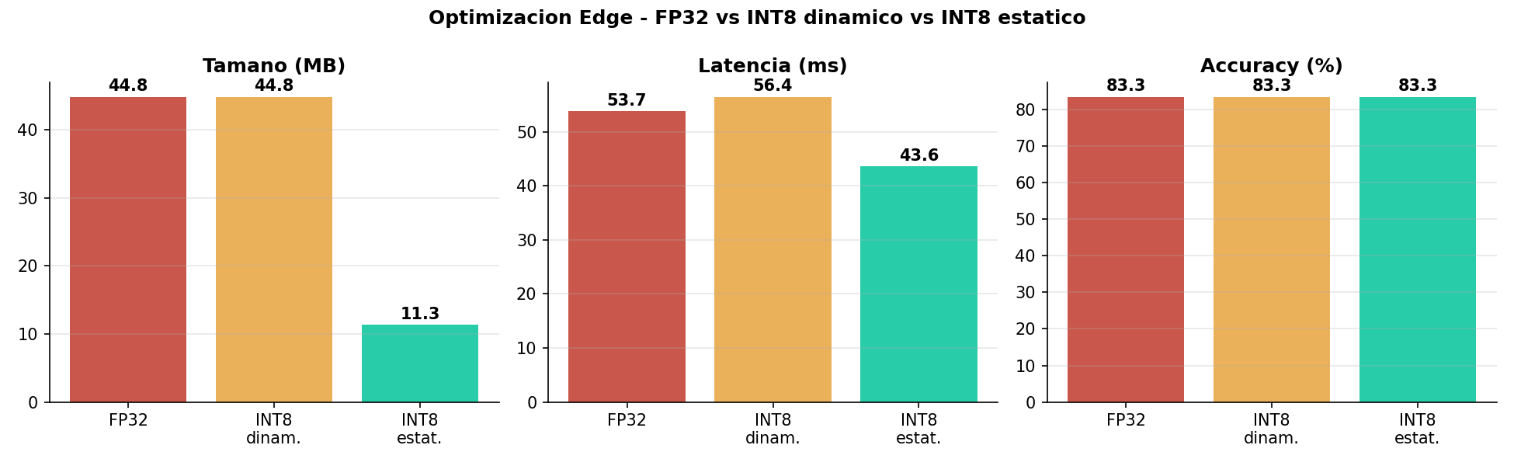
06
Optimización Edge
Dos técnicas de cuantización, y por qué una no servía
INT8 dinámico
44.8 MB — sin cambio
solo alcanza 0.014 % del modelo
INT8 estático (PTQ)
44.8 → 11.3 MB (−74,8 %)
53.7 → 43.6 ms (−18,8 %)
accuracy sin cambio: 83.3 %
ResNet-18 tiene UNA capa Linear (1.539 de 11,2 M parámetros). La cuantización dinámica no toca las convoluciones: por eso no reducía nada.
Notes:
El informe original decia que "los metadatos compensan el ahorro". Era falso. La razon real es que no se cuantizaba nada.

Slide 9
07
Exportación y verificación
Un modelo que predice distinto tras exportarse no es desplegable
.pth
.onnx
.keras
Inferencia y re-entrenamiento
en PyTorch
Puente portable
entre plataformas
Punto de partida
para LiteRT
Carga verificada
dif. máx 6.30e-07
accuracy 75.0 %
Auditoría: la ruta que creíamos usar no era la que usábamos
La bitácora afirmaba haber rechazado dynamo=True. El log decía torch.export.export — que ES dynamo. En PyTorch 2.11 es el predeterminado: hay que pedir dynamo=False explícitamente.
Notes:
Verificacion sobre logits, no softmax: softmax comprime diferencias y vuelve la prueba mas permisiva. Y sobre imagenes reales, no solo un tensor sintetico.

Slide 10
08
Ruta de despliegue
Arquitectura dual según la conectividad disponible
RAMA VISUAL — offline
RAMA TEMPORAL — nube
ResNet-18 INT8 → LiteRT
11.3 MB · 43.6 ms por imagen
Tablet Android en campo
Foto del río → Limpia / Turbia / Contaminada
Funciona sin internet
GRU (Fase 2) → ONNX Runtime
API REST en servidor
14 días de pH → riesgo
Los operadores de redes recurrentes no son confiables en LiteRT:
servirla en la nube es la decisión correcta de MLOps
Las dos señales se presentan al operador por separado. La fusión de la Fase 2 no está validada —la clave de alineación quedó constante— y no se despliega como modelo único hasta rehacer la ablación.
Notes:
Este es el criterio que mas vale (20 %) y no es codigo: es argumentacion de ingenieria.

Slide 11
09
Despliegue responsable
Los costos del error no son simétricos
Falso positivo
Falso negativo
Alarma incorrecta → monitoreo adicional.
Costo bajo, efecto conservador.
No detectar riesgo real → salud de la
comunidad comprometida. Costo ALTO.
Por esa asimetría: umbrales conservadores y prioridad al recall sobre la precisión.
Transparencia
Beneficio social
La JAAR sabe que el sistema usa IA entrenada con 512 fotos de 145 escenas, y que sus predicciones son orientativas.
Detección sin laboratorio ni conectividad permanente: de días a segundos. Complementa al operador, no lo reemplaza.
Notes:
Enlazar con la Fase 2: pos_weight para penalizar mas los falsos negativos.

Slide 12
10
Lo que no podemos afirmar
La limitación, declarada de frente
83.3 %
n = 24
[66.7 - 95.8]
Accuracy en test (por escena)
solo 13 escenas
IC 95 % — casi 30 puntos
Por qué el conjunto de prueba quedó tan pequeño
El agrupamiento por ráfagas produce grupos muy desiguales — el mayor reúne 128 fotografías — y StratifiedGroupKFold no puede equilibrar tamaño y proporción de clases a la vez. El 83.3 % corresponde a 20 aciertos sobre 24 casos.
Por eso NO reportamos ROC-AUC con decimales: sobre 24 observaciones sería falsa precisión. Siguiente paso: validación cruzada de 5 pliegues por grupo.
Notes:
Anticiparse a la critica: el profesor penalizo en Fase 2 el ROC-AUC 0,9997 sobre 78 imagenes. Aqui lo declaramos nosotros antes de que lo pregunte.

Slide 13
Lo que nos llevamos
1
Un pipeline que mide lo que dice medir
Mismo trabajo en ambos frameworks, cache antes del aumento, comparación en 2ª época
2
Cifras medidas, no estimadas
FP32 vs FP16 entrenado de verdad; el 0,99× se explica, no se maquilla
3
Un modelo desplegable
11.3 MB y 43.6 ms en CPU, exportado en 3 formatos y verificado
4
Cuatro auditorías sobre código propio
La fuga por escenas invalidó nuestras propias cifras antes de entregarlas
«La señal de alarma más útil no es el error que interrumpe la ejecución, sino el resultado que sale demasiado bien.»
Notes:
Cierre. Si hay una sola frase que deban recordar, es esta.

